Slide 1
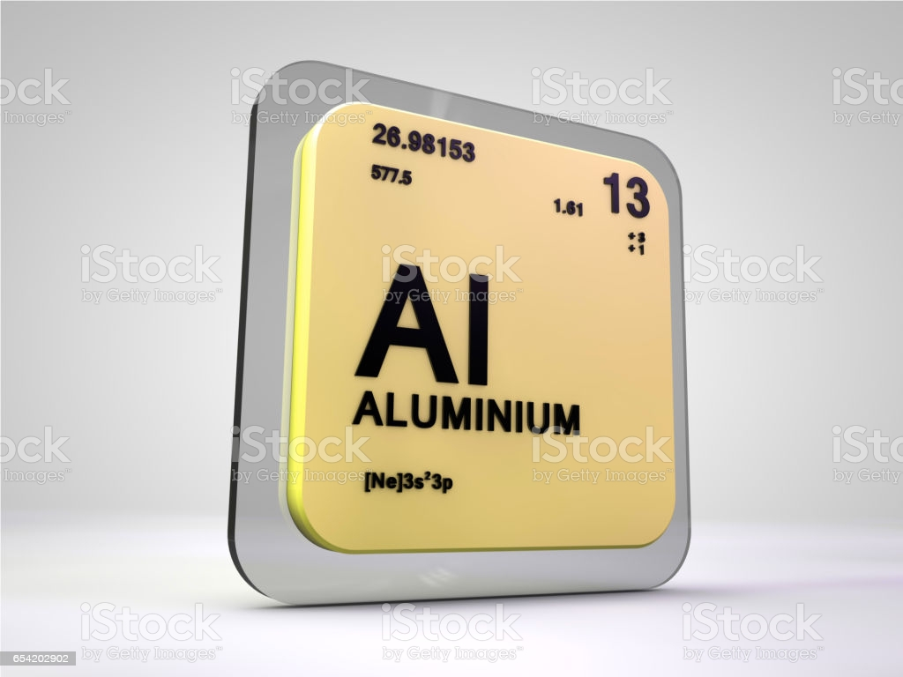
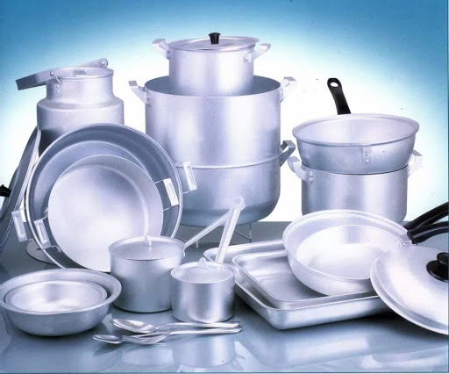
KIMYO
9-sinf
Mavzu: Aluminiy. Laboratoriya ishi №-9. Aluminiy va uning qotishmalari bilan tanishish.

Slide 2
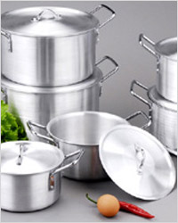
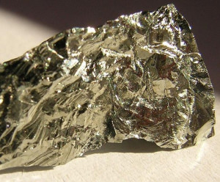
Aluminiyni birinchi marta kim kashf etgan?
Metall holidagi aluminiyni birinchi marta
1825-yil Hans Christian Ersted topgan.
Aluminiy tabiatda sof holda uchramaydi.

Slide 3
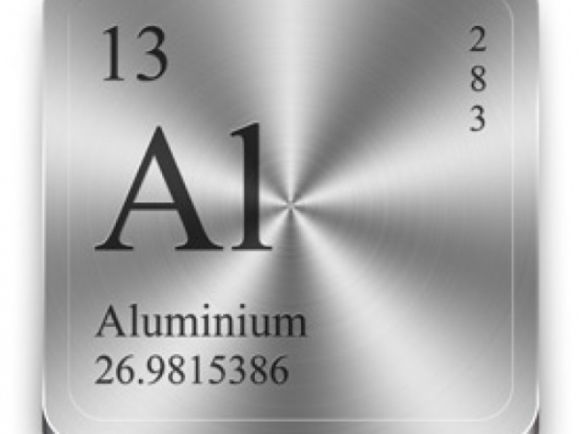
Elementlar davriy sistemasida joylashgan o‘rni
Alyuminiy (Aluminium), Mendeleyev davriy sistemasining III guruhiga mansub kimyoviy element. Tartib raqami 13, atom massasi 26,9815;
Alyuminiy p-elementlar oilasiga kiradi.

Slide 4
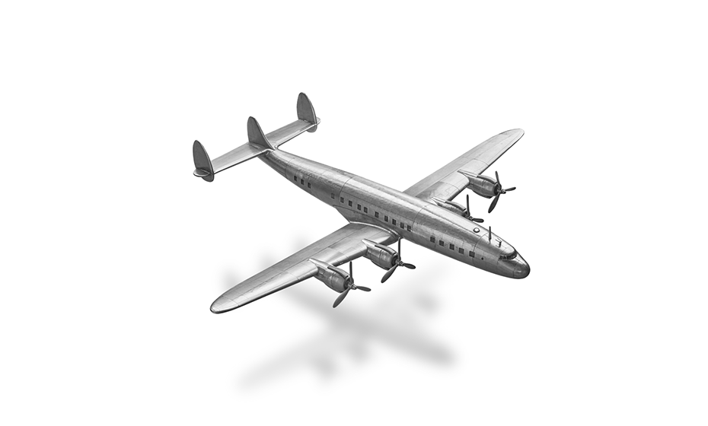
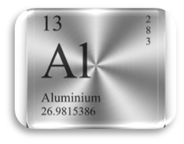
Alyuminiyning tashqi elektron pog‘onasida uchta elektron bor
Barcha barqaror birikmalarida +3 oksidlanish darajasini namoyon qiladi.

Slide 5
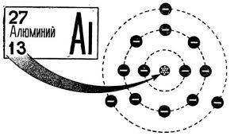
Kimyoviy reaksiyalarda uchta elektronini berib, alyuminiy+3 zaryadlangan ionga aylanadi.

Slide 6
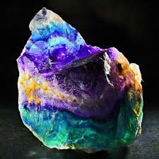
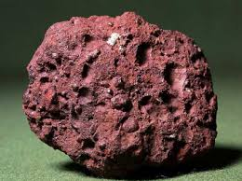
Tabiatda tarqalishi
Tabiatda bitta barqaror izotop holida (AG‘ 100%) uchraydi, bir necha sun’iy radiaktiv izotoplari bor, ular orasida eng ahamiyatlisi A12,
(yarim yemirilish davri 7,4-105 yil)
Erkin holda uchramaydi.
Tarkibida alyuminiy­ tutgan 250 dan ortiq minerallar ma’lum.
Alyuminiyning­ asosiy qismi alyumosilikatlar shaklida uchraydi.
KORUNT
BOKSID

Slide 7
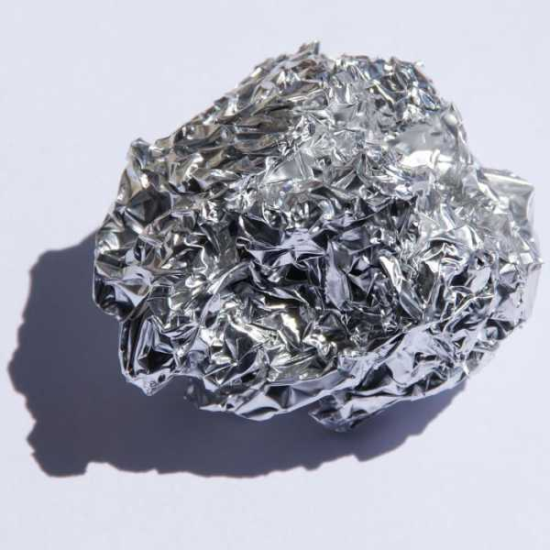
Alyumosilikatlar
Alyumosilikatlar – anion sifatida tarkibiga alyuminiy va kremniy, kationlar sifatida tarkibiga ishqoriy va ishqoriy-yer metallar kiradigan tuzlardir.

Slide 8
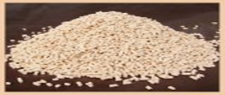
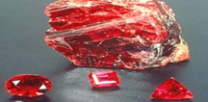
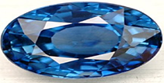
Tabiatda tarqalishi
Alyumosilikat
KORUNT
GILLAR
KORUNT
RUBIN
BOKSID
SAPFIR

Slide 9
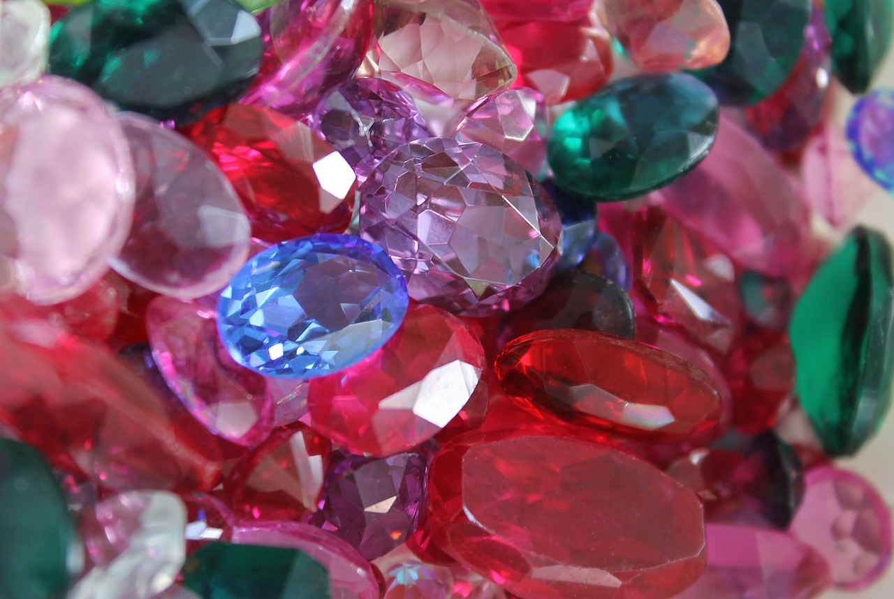
Tabiatda tarqalishi
Alyumosili­katlarga­ dala shpatlari K₂O.Al₂O₃.6SiO ₂
Slyu­dalar K₂O.2H₂O.3Al₂O₃.6SiO₂
Alyumosilikatlarning nurashi natijasida gillar hosil bo‘ladi,
masalan, oq gil — kaolin Al₂O₃.2SiO₂.2H₂O.
Odatda, gillar qo‘shimchalar tutadi.
Korund mineralida alyuminiy Al₂O₃ shaklida bo‘ladi.
Boksitlar — Al₂O₃.nH₂O tog‘ jinslari ham alyuminiy tutadi.
Ular tarkibida qo‘shimcha sifatida temir, marganes, kremniy oksidlar bo‘ladi.
Alyuminiy alyuminiy oksid, boksitlar va nefelin (Na,K)₂O. Al₂O₃.2SiO₂ olinadi.

Slide 10
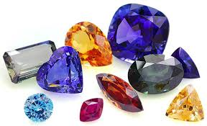
Tabiatda tarqalishi
Odatda, gillar qo‘shimchalar tutadi.
Korund mineralida alyuminiy Al₂O₃ shaklida bo‘ladi.
Boksitlar — Al₂O₃.nH₂O tog‘ jinslari ham alyuminiy tutadi.
Ular tarkibida qo‘shimcha sifatida temir, marganes, kremniy oksidlar bo‘ladi.
Alyuminiy alyuminiy oksid, boksitlar va nefelin (Na,K)₂O. Al₂O₃.2SiO₂ olinadi.

Slide 11
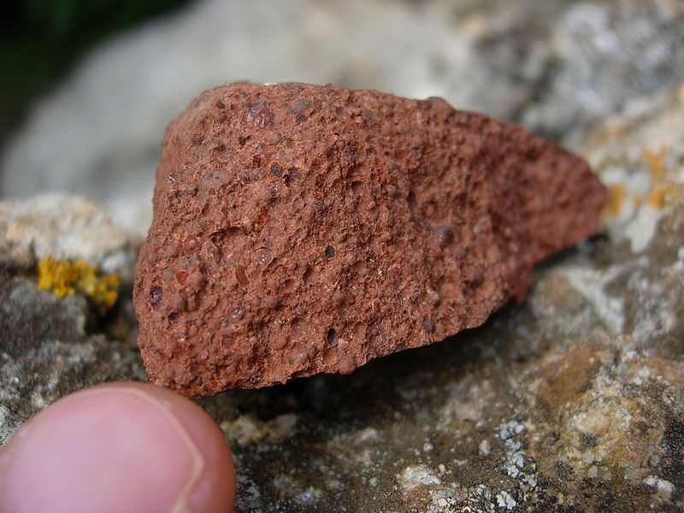
Izotoplari
Tabiatda tarqalgan alyuminiy amalda 99,99% ga, yagona va barqaror izotop ²⁷Al dan tashkil topgan. Juda kam miqdorda (uning ham faqat izi aniqlangan) ²⁶Al izotopi yuqori energiyali kosmik nurlar ta’sirida ⁴⁰Ar argon yadrolarining parchalanishi natijasida atmosferada vujudga keladi. ²⁶Al izotopining yarim yemirilish davri ≈720 ming yil. Alyuminiyning ushbu ²⁶Al izotopini fanda shuningdek “kosmogen alyuminiy” ham deyiladi. Kosmogen alyuminiy birinchi marotaba Oy toshlarini va meteoiritlarni o‘rganish asnosida aniqlangan.

Slide 12
Olinishi
O‘zbekistonda kaolin (Toshkent viloyati) va boksit (Navoiy va Farg‘ona viloyatlari) topilgan.
Aluminiy giltuproq (A12O,)ni kriolit (Na3AlF6) bilan suyuqlantirib, elektroliz qilish yo‘li bilan olinadi.
Giltuproq esa asosan boksitdan olinadi.
O‘zbekistonda Angren kaolinidan ham giltuproq olish mumkinligi aniqlangan.

Slide 13
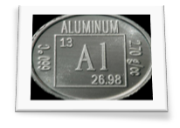
Alyuminiy olish
Alyuminiy elektrotermik usulda olinadi.
Bun­da suyuqlantirilgan kriolitda (Na₃AlF ₆) erigan alyuminiy oksid elekrolit bo‘ladi.
Bu suyuqlanmaga­ biroz miqdor alyuminiy ftorid qo‘shiladi.
Bunday elektrolit elektr tokini yaxshi o‘tkazadi­.
Elektroliz 800–1000 °C da olib boriladi.
Suyuqlan­madan­ 5—8 volt kuchlanishdagi, 80 000 ampergacha­ tok kuchiga­ ega bo‘lgan doimiy tok o‘tkaziladi.
Bunda katod­da­ alyuminiy,­ anodda kislo­rod ajraladi, kislorod ugleroddan tayyor­langan­ anod bilan ta’sir­lashadi:
“+” Katotda: Al+3 + 3ē______Al0
“–” Anodda: 2O^{–2} – 4ē____O₂⁰; O₂ + 2C=CO

Slide 14
Alyuminiy olish
Sanoatda ishlatiladigan elektrolizyor po‘latdan tayyorlangan bo‘lib, uning ichi ko‘mir bilan qoplangan, ko‘mir qatlami manfiy qutbga ulanib, katod vazifasini bajaradi. Suyuqlanmaga tepadan tushiriladigan qalin ko‘mir plastinkalari anod vazi­fasini bajaradi. Anod vaqt o‘tishi bilan yemirilib boradi, shuning­ uchun uni vaqti-vaqti bilan almashtirib turiladi­. Elektrolizyor uzluksiz ishlaydi. Alyuminiy oksid ham elektrolizyorga­ uzluksiz yetkazib beriladi.

Slide 15
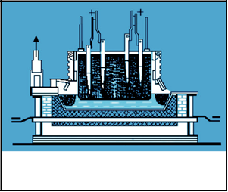
Alyuminiy olish
Har 2—3 sutkadan so‘ng hosil bo‘lgan alyu­miniyni vakuum yordamida kovshga quyib olinadi. Olingan alyuminiy temir, kremniy va boshqa metall tabiatga ega bo‘lmagan, gazsimon qo‘shimchalar bilan ifloslangan holda bo‘ladi; keyingi bosqichda u qayta suyuqlantirilib, elektroliz yo‘li bilan tozalab olinadi.

Slide 16
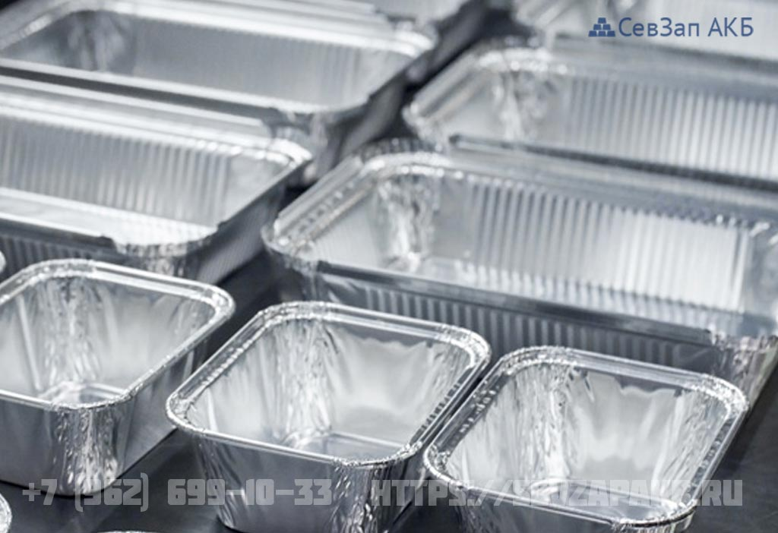
Alyuminiy olish
Alyuminiy olish juda ko‘p elektr energiyasini talab qiladi: 1 tonna alyuminiy olish uchun 13—17 ming kW.soat energiya sarf qilinadi.

Slide 17
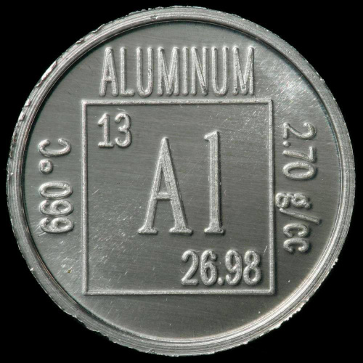
Alyuminiy olishning atrof-muhitga zarari
Alyuminiy oksidning kriolit (Na₃AlF₆) suyuqlanmasidagi eritmasi elektroliz qilinsa, alyuminiy olishda chiqindi sifatida ftor va uning birikmalari ajralib chiqadi. Bu atrof-muhitni zaharli ftor birikmalari bilan ifloslantiradi.

Slide 18
Alyuminiy olish
1 tonna alyuminiy ishlab chiqarish uchun 1,92 tonna alyuminiy oksidi talab etiladi. Shuningdek, jarayonda 65 kg kriolit, 35 kg alyuminiy ftoridi va 600 kg grafit anod elektrodlari sarf etiladi. Energiya sarfi 1 tonna alyuminiy uchun 17 MVt·soat .

Slide 19
Alyuminiy olish
Rossiya, Kanada, BAA, Avstraliya, Hindiston, Norvergiya, Baxrayn va Tojikiston davlatlari ham alyuminiy ishlab chiqarish va qayta ishlash bo‘yicha yetakchilar sanaladi. O‘rta hisobda, bir kunda butun dunyoda 130 ming tonna alyuminiy ishlab chiqariladi.

Slide 20
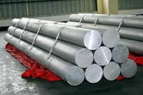
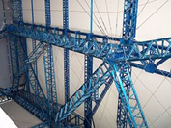
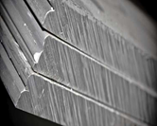
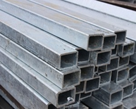
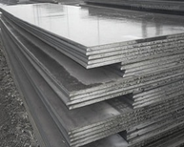
9-laboratoriya ishi
Alyuminiy va uning qotishmalari bilan tanishish.
Duralyuminiy-tarkibi taxminan 94%Al, 4%Cu, 0,5%Mg, 0,5%Mn, 0,5%Si.
Mustahkamligi po‘latdan qolishmaydi. Qattiq va yengil bo‘lganligi uchun aviatsiya, avtomobil va mashinasozlikda muhim ahamiyatga ega.

Slide 21
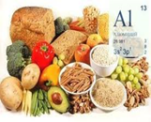
Biologik ahamiyati
Alyuminiy muskul to‘qimasida 0,07–2,8.10–4 %, ilikda (4–27).10 – 4 %, qonda 0,39 mg /l miqdorda bo‘ladi. Har kuni ovqat bilan 2,45 mg iste’mol qilinishi kerak. Inson organizmida (70 kg) o‘rtacha 61 mg miqdorda bo‘ladi.

Slide 22
Biologik ahamiyati
Garchi, alyuminiy va uning birikmalarining toksiklik darajasi juda past bo‘lsada, lekin, organizmga uzoq muddat davomidagi ta’siri natijasida odam va hayvonlar tana to‘qimalariga zararli ta’sir qilishi ehtimoli yo‘q emas. Organizmga alyuminiy asosan ichimlik suvi orqali kiradi.

Slide 23
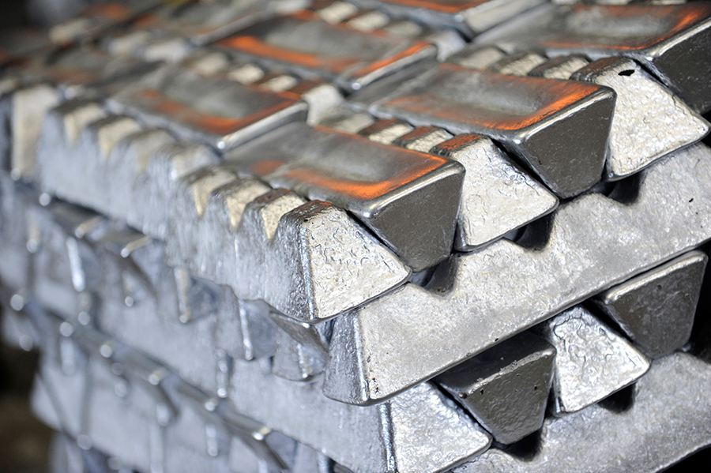
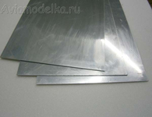
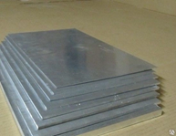
Aluminiy va uning qotishmalari
А3 А00 – 99,7% alyuminiy folga
А0 – 99,6 % alyuminiy yopiq
А1 – 99,5 % alyuminiy
А2 – 99,0 % alyuminiy
А3 – 98,0 % alyuminiy ishlab chiqarish uchun bir martalik material

Slide 24
Alyuminiy olishning atrof-muhitga zarari
Alyuminiy oksidning kriolit (Na₃AlF₆) suyuqlanmasidagi eritmasi elektroliz qilinsa, alyuminiy olishda chiqindi sifatida ftor va uning birikmalari ajralib chiqadi. Bu atrof-muhitni zaharli ftor birikmalari bilan ifloslantiradi.

Slide 25
Alyuminiy olish
Alyuminiy olish juda ko‘p elektr energiyasini talab qiladi: 1 tonna alyuminiy olish uchun 13—17 ming kW.soat energiya sarf qilinadi.

Slide 26
Alyuminiy olish
Alyuminiy qazib olish va qayta ishlash ko‘lami bo‘yicha esa jahonda Xitoy davlati yetakchilik qiladi.
Bu mamlakat butun dunyo alyuminiy ishlab chiqarish hajmining taxminan
48-50 % ulushini yetkazib beradi.

Slide 27
Mustaqil bajarish uchun topshiriqlar:
1. Aluminiy tabiatda qanday ko‘rinishda uchraydi?
2. Aluminiy ishlab chiqarish zavodlarida sof ekologik muhitni yaratish uchun qanday chora-tadbirlarni qo‘llash maqsadga muvofiq deb o‘ylaysiz?
3. Xo‘jalikda uchraydigan aluminiydan tayyorlangan buyumlarni bilasiz va ular qanday maqsadlarda ishlatiladi?

